Slide 1


Trabajando con Jclic.
Profesor: Julio Leiva
Ayudante : Natalia Diaz

Slide 2
¿ que es JCLIC ?
Este software permite el diseño de múltiples actividades basadas en asociaciones, completar frases, anagramas, sopa de letras, etc. Los cuales pueden ser utilizadas en las diferentes áreas de la educación , desde lenguaje hasta las matemáticas.
Se puede enlazar con otros programas, inclusive a plataformas bajo Moodle. Es Múltiple plataforma y posee Licencia libre. Las actividades pueden contener texto, gráficos, sonidos y otros recursos multimedia. También es posible encadenar grupos de actividades en paquetes para que se realicen secuencialmente. Además se puede utilizar las aplicaciones Clic “en línea”, directamente desde Internet.

Slide 3
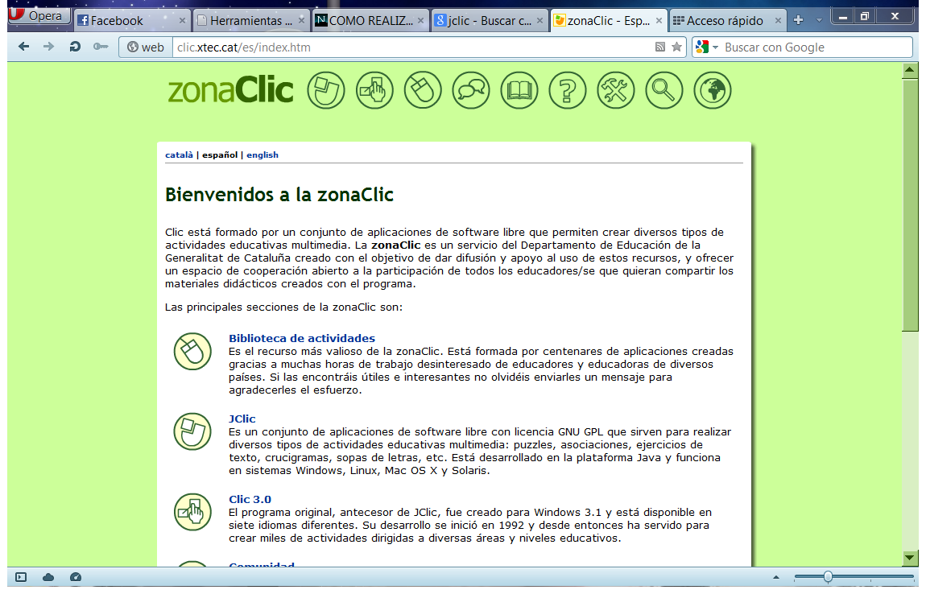
Descarga
Lo primero que hay que hacer es entrar a la siguiente pagina:
http://clic.xtec.cat/es/index.ht
Luego hacer clic en lo indicado y desplegar su menú

Slide 4
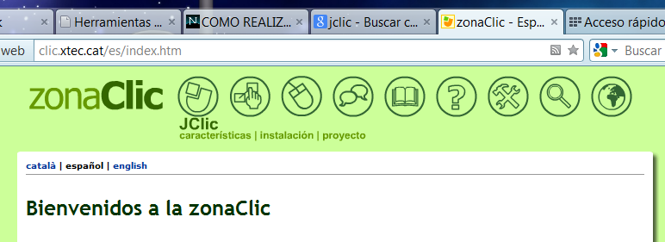
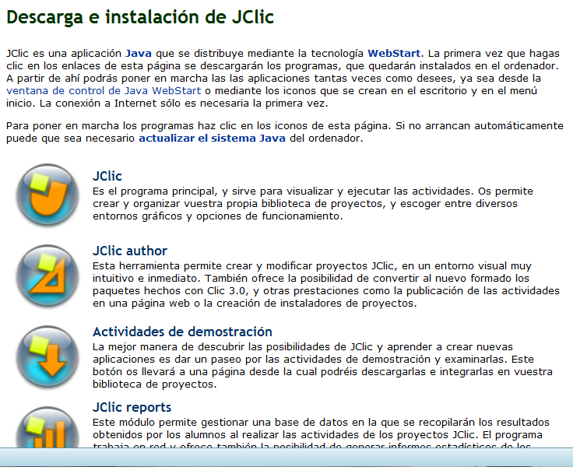
Luego de desplegar el menú cliquear donde dice instalación
Va a aparecer la siguiente pantalla:
Hay que descargar tres de estos
Enlaces e instalarlos

Slide 5
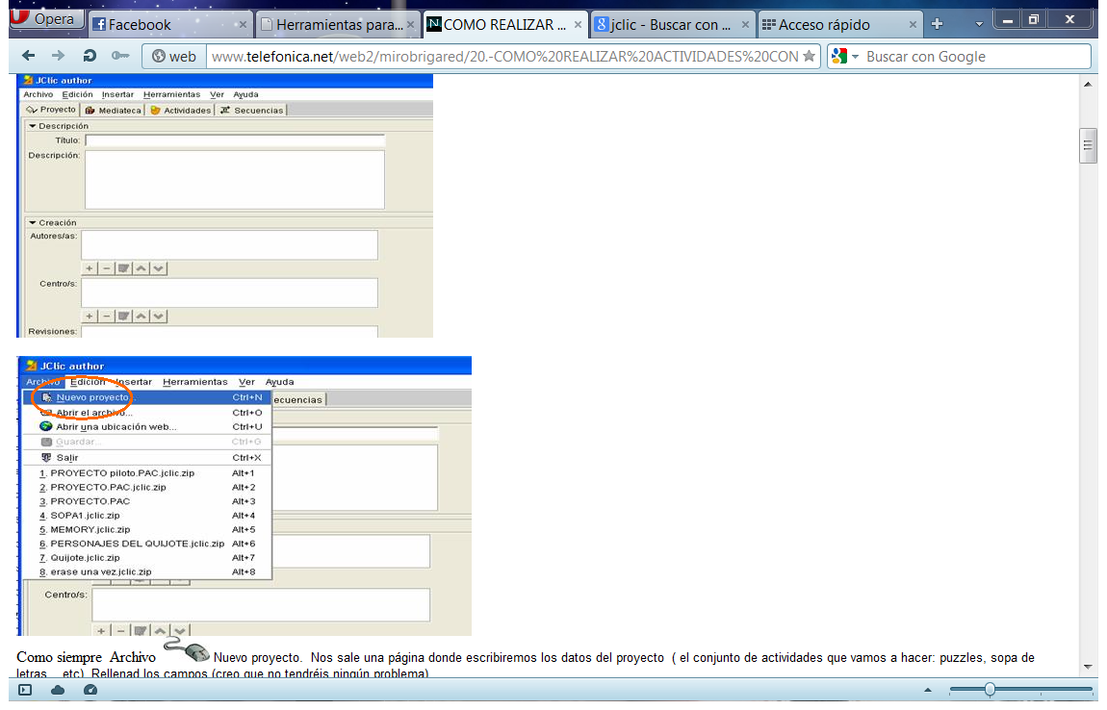
utilización
Luego de haber instalado estos tres componentes debemos hacer click en el icono JCLIC Author para comenzar a trabajar.
Y esto es lo que nos aparece.
Como siempre Archivo Nuevo proyecto. Nos sale una página donde escribiremos los datos del proyecto ( el conjunto de actividades que vamos a hacer: puzzles, sopa de letras,...etc). Rellenad los campos (creo que no tendréis ningún problema)

Slide 6
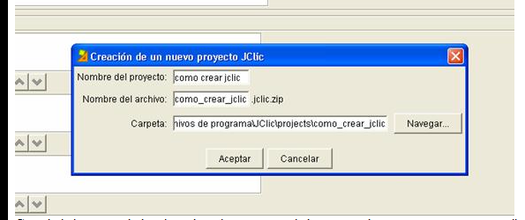
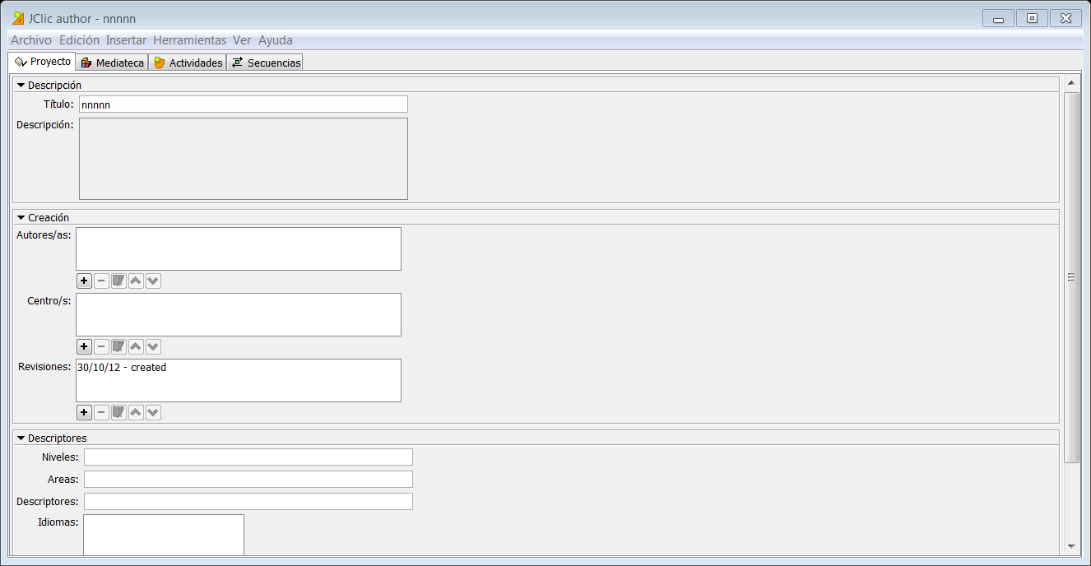
CLICK

Slide 7
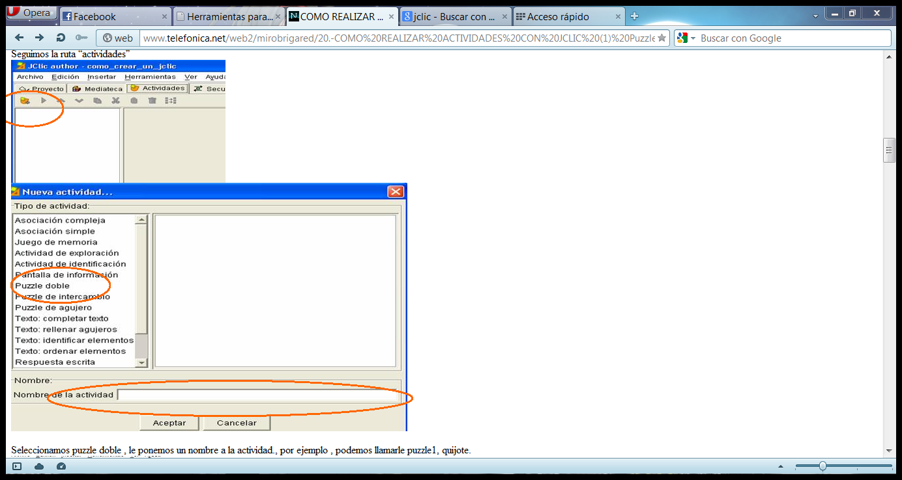
Seleccionamos puzzle doble , le ponemos un nombre a la actividad., por ejemplo , podemos llamarle puzzle1, quijote.

Slide 8
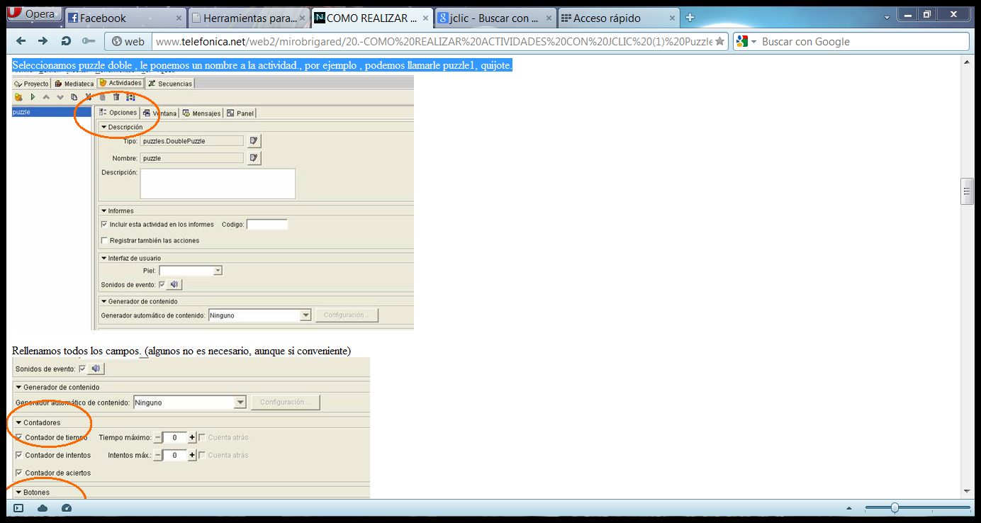
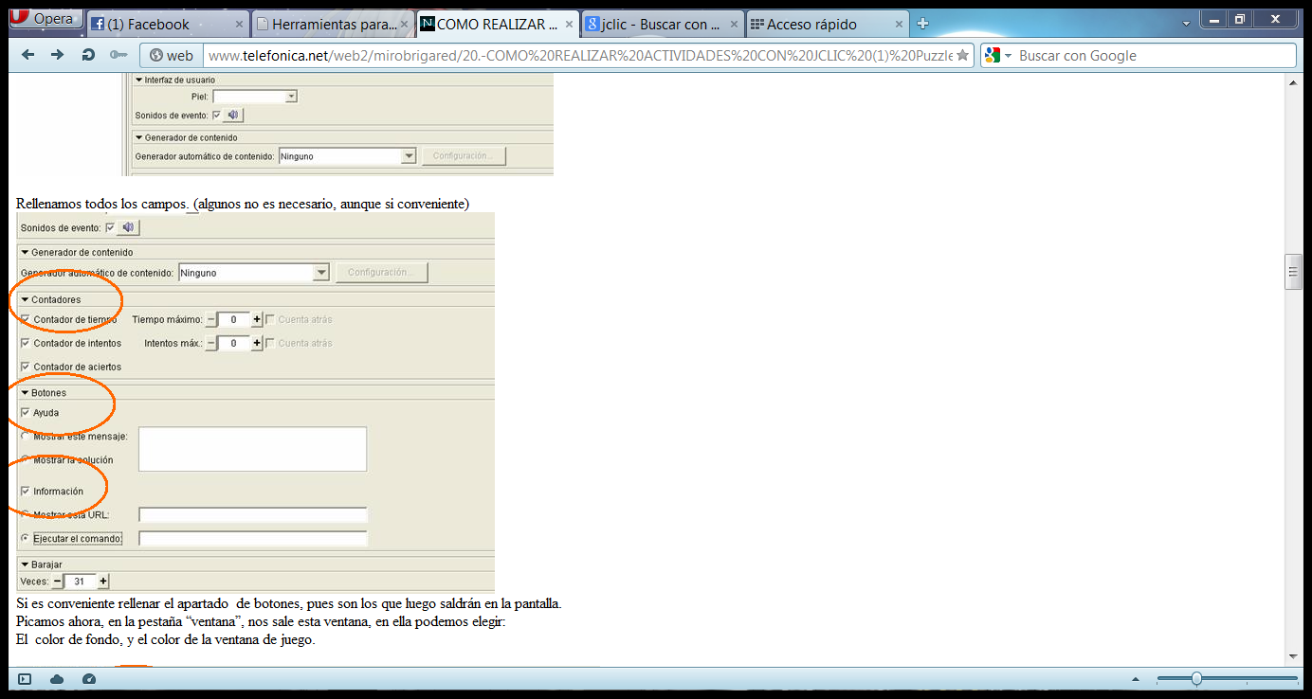
Rellenamos todos los campos. (algunos no es necesario, aunque si conveniente)
Si es conveniente rellenar el apartado de botones, pues son los que luego saldrán en la pantalla.
Picamos ahora, en la pestaña “ventana”, nos sale esta ventana, en ella podemos elegir:
El color de fondo, y el color de la ventana de juego.

Slide 9
Ejemplo. tutorial
http://www.telefonica.net/web2/mirobrigared/20.-COMO%20REALIZAR%20ACTIVIDADES%20CON%20JCLIC%20(1)%20Puzzles).htm

